Slide 1

THỨ TƯ TUẦN II MÙA CHAY

Slide 2

Đây là đầy tớ trung tín và khôn ngoan, mà Chúa đã đặt lên trông coi gia đình Người.
Ca Nhập Lễ

Slide 3

Bài đọc 1: 2 Sm 7, 4-5a. 12-14a. 16
Trích sách Sa-mu-en quyển thứ hai..
“Thiên Chúa sẽ ban cho Người ngôi báu của Ðavít, tổ phụ Người”.

Slide 4
Ðáp: Miêu duệ người tồn tại đến muôn đời
ĐÁP CA:
Tv 88, 2-3. 4-5. 27 và 29

Slide 5

Bài đọc 2: Rm 4, 13. 16-18. 22
Trích thư Thánh Phao-lô Tông đồ gửi tín hữu Rô-ma.
“Mặc dầu tuyệt vọng, ông vẫn tin”.

Slide 6
Lạy Chúa, phúc cho những ai ngụ nơi nhà Chúa, họ sẽ khen ngợi Chúa đến muôn đời.
Câu Xướng Trước Phúc Âm

Slide 7

Phúc Âm: Lc 9, 28b-36

Slide 8
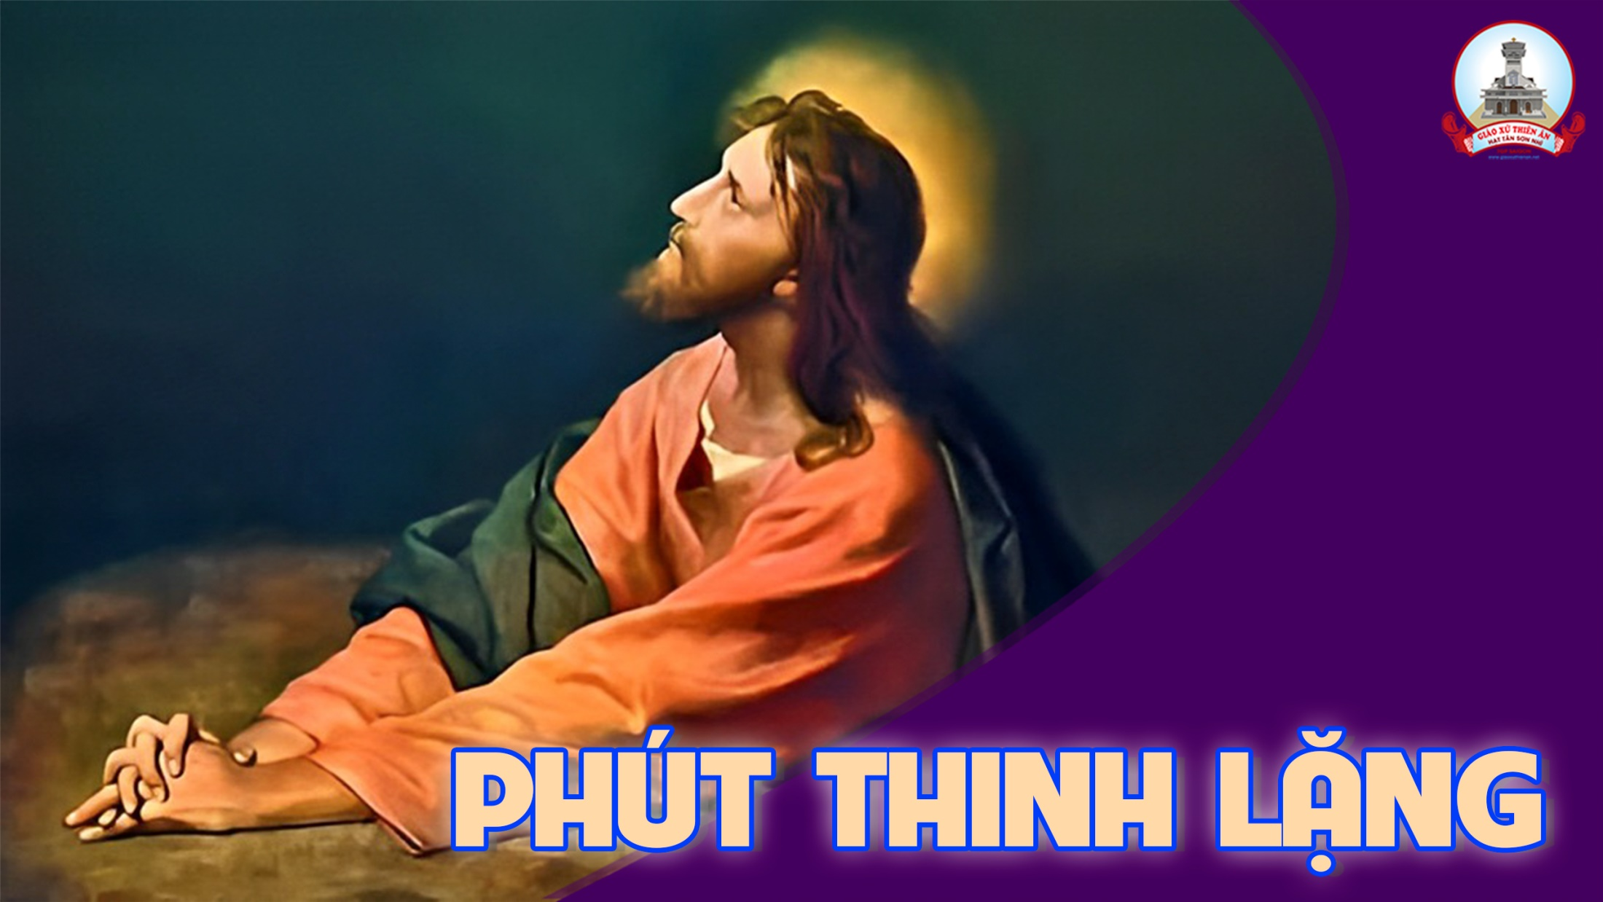

Slide 9


LỜI NGUYỆN TÍN HỮU

Slide 10


Slide 11
Hỡi người đầy tớ tốt lành và trung tín, hãy vào hưởng sự vui mừng của Chúa ngươi.
Ca Hiệp Lễ

Slide 12
Ca Kết Lễ

Slide 13
THỨ TƯ TUẦN II MÙA CHAY

